Slide 1
ПОДАРОК НА 23 ФЕВРАЛЯ
ЛЕПКА ИЗ СОЛЕННОГО ТЕСТА. ГРУППА № 7 КАПИТОШКИ ВОСПИТАТЕЛЬ : МИХАЙЛОВСКАЯ В.И.

Slide 2
Цель : Продолжать учить детей изготовлять поделки из соленного теста . Задачи : дать первые представления о родах войск о Защитниках Отечества.
Развивать мелкую моторику рук. Тактильные ошушения пластического материала ,координацию движений рук. Воспитывать в детях трудолюбие и аккуратность ; желание радовать своих близких.

Slide 3
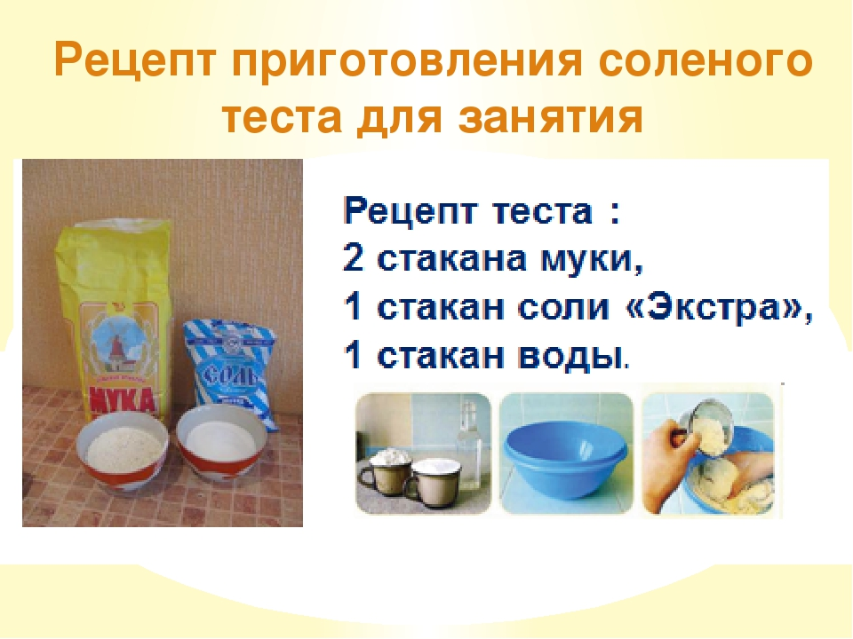

Slide 4
Материалы и оборудование
Соленное тесто ,формочки ,гуашь ,кисти , ленты, салфетки.

Slide 5
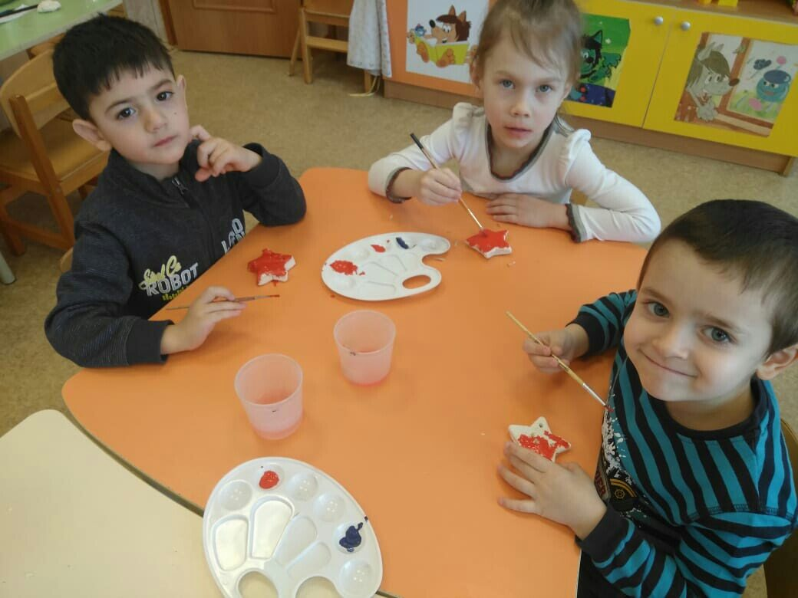

Slide 6
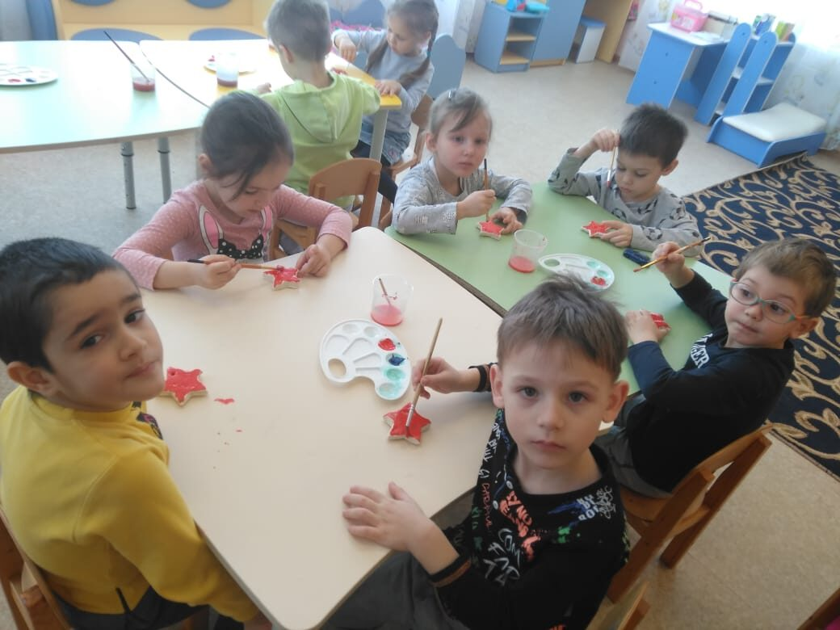

Slide 7
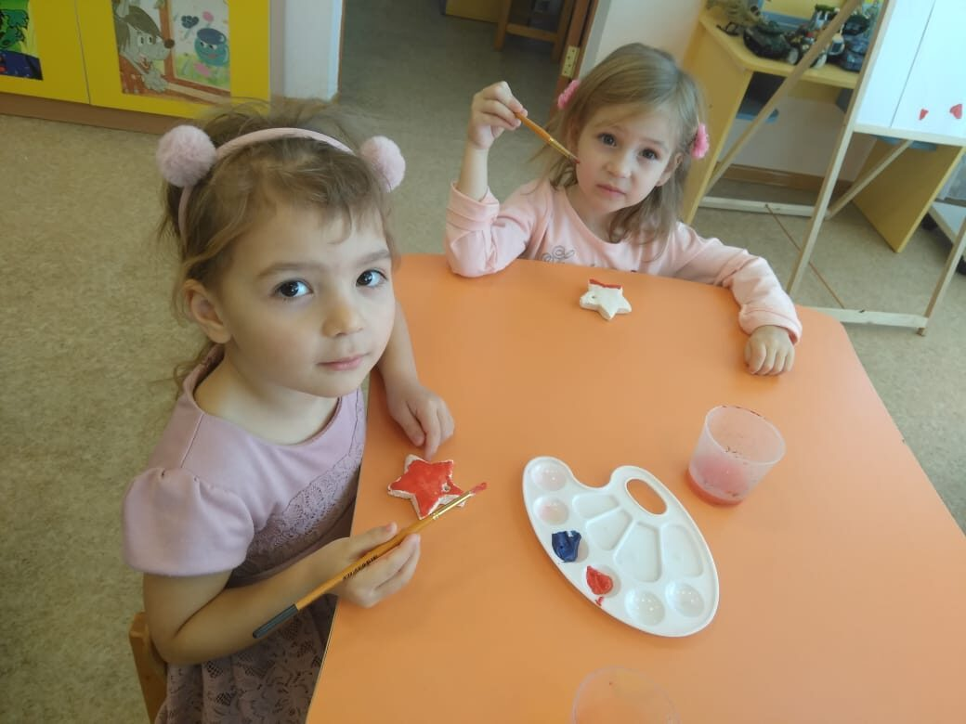

Slide 8
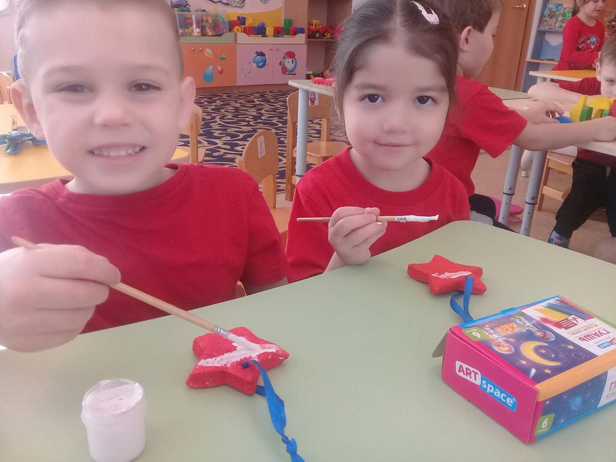

Slide 9
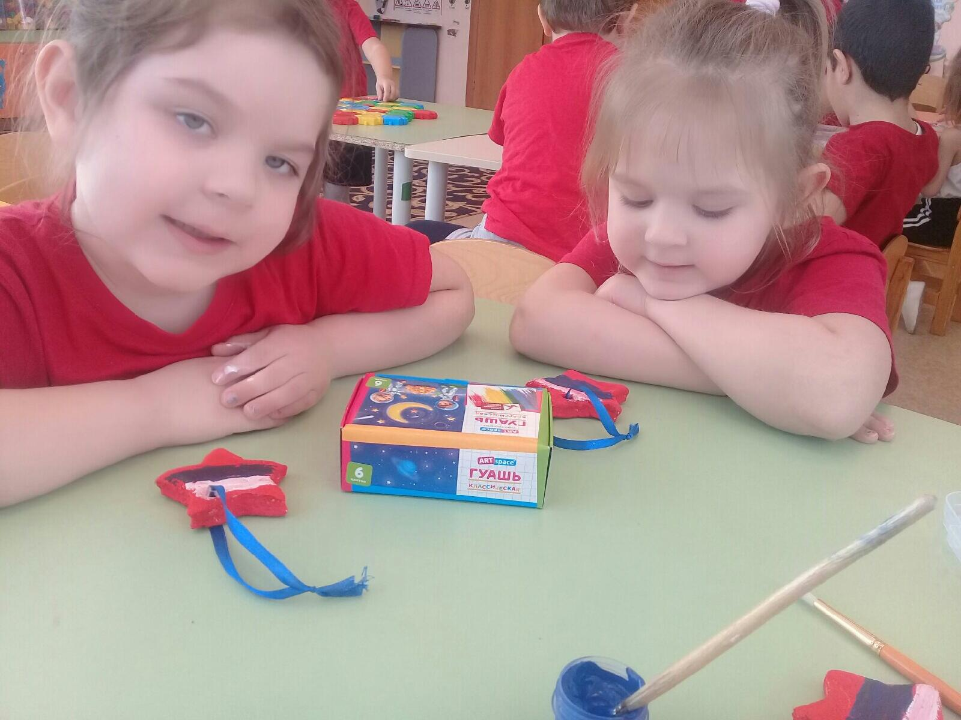

Slide 10
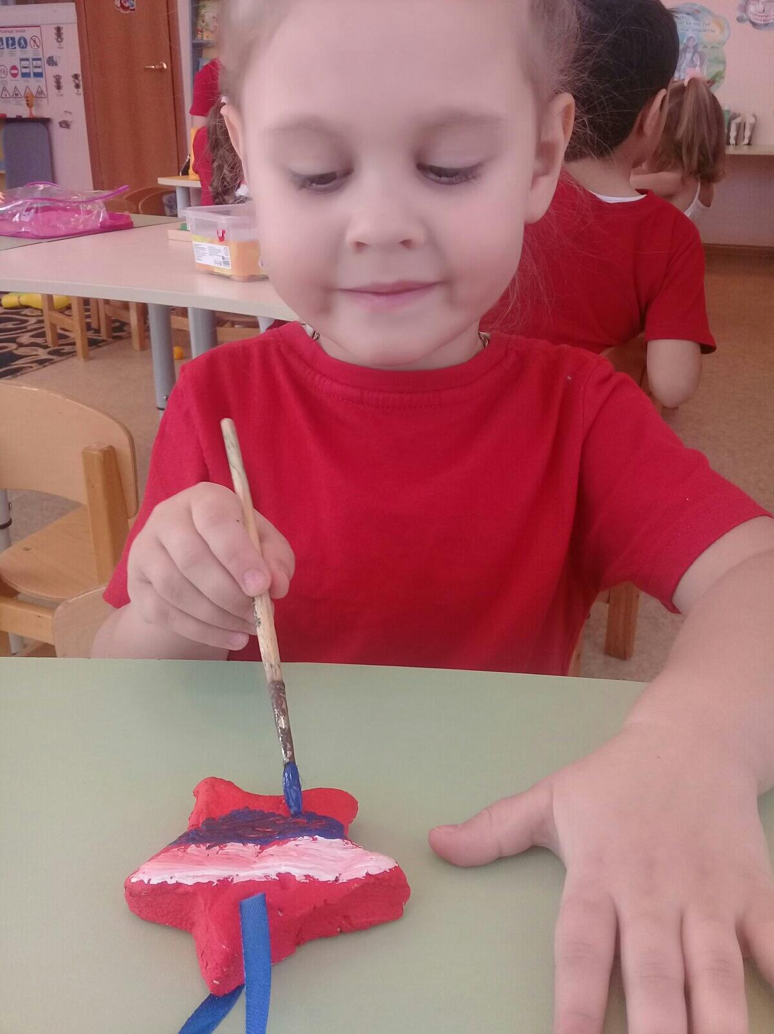

Slide 11
